Slide 1

Распознавание дорожных знаков
Янн Александр, 402
Чукавин Владимир, 402

Slide 2

Постановка задачи:
Создать нейронную сеть, способную по фотографии распознавать дорожный знак, что является собой мультиклассовой задачей классификации одного изображения.
Предварительная работа:
Поиск Dataset’a для обучения модели
Выбор архитектуры нейронной сети
Поиск оптимальных параметров для обучения
Предобработка изображении
Работа с Keras

Slide 3

About Dataset
В рамках нашего проекта используется общедоступный набор данных, доступный в Kaggle:GTSRB(German Traffic Sign Recognation Benchmark)
Набор данных содержит более 50000 изображений дорожных знаков
Классифицируется на 43 различных класса
Ссылка на Dataset: https://www.kaggle.com/datasets/meowmeowmeowmeowmeow/gtsrb-german-traffic-sign

Slide 4
Библиотеки
Для решния задачи использовали открытую библиотеку Keras написанную на Python и обеспечивающую взаимодействие с искуственными нейронными сетями
TensorFlow – открытая программная библиотека для машинного обучения
Matplotlib — библиотека на языке программирования Python для визуализации данных двумерной графикой.
OS – работы с операционной системы(подргрузкой фаилов)

Slide 5

Предобработка
Для тренировки нейронной сети будем использовать изображения из папки «train», которая содержит 43 папки отдельных классов. Инициализируем два списка: data и labels. Эти списки будут нести ответственность за хранение наших изображений, которые мы загружаем, вместе с соответствующими метками классов.
Далее, с помощью модуля os мы перебираем все классы и добавляем изображения и их соответствующие метки в список data и labels.
Этот цикл загружает и изменяет размер каждого изображения до фиксированных 32×32 image.resize((32,32))пикселей и сохраняет все изображения и их метки в списках data и labels.
Из пакета sklearn мы используем метод train_test_split() для разделения данных обучения и тестирования, используя 80% изображений для обучения и 20% для тестирования. Это типичное разделение для такого объема данных.

Slide 6

Построение нейронной сети
Архитектура нашей модели:
2 Conv2D слоя (filter=32, kernel_size=(5,5), activation=”relu”)
MaxPool2D слой ( pool_size=(2,2))
Dropout слой (rate=0.25)
2 Conv2D слоя (filter=64, kernel_size=(3,3), activation=”relu”)
MaxPool2D слой (pool_size=(2,2))
Dropout слой (rate=0.25)
Flatten слой, чтобы сжать слои в 1 измерение
Dense слой (500, activation=”relu”)
Dropout слой (rate=0.5)
Dense слой (43, activation=”softmax”)

Slide 7
Обучение и проверка
Мы строим нашу модель вместе с оптимизатором Adam, а функция потерь — это categorical_crossentropy, потому что у нас есть несколько классов для категоризации. Затем обучаем модель с помощью функции model.fit().
epochs = 25 model = Net.build(width=32, height=32, depth=3, classes=43) model.compile(loss='categorical_crossentropy', optimizer='adam', metrics=['accuracy']) history = model.fit(X_train, y_train, batch_size=64, validation_data=(X_test, y_test), epochs=epochs)
Наша модель обучалась в течении 25 эпох и достигла 93% точности на тренировочном наборе данных. С помощью matplotlib мы строим график для точности и потерь.

Slide 8
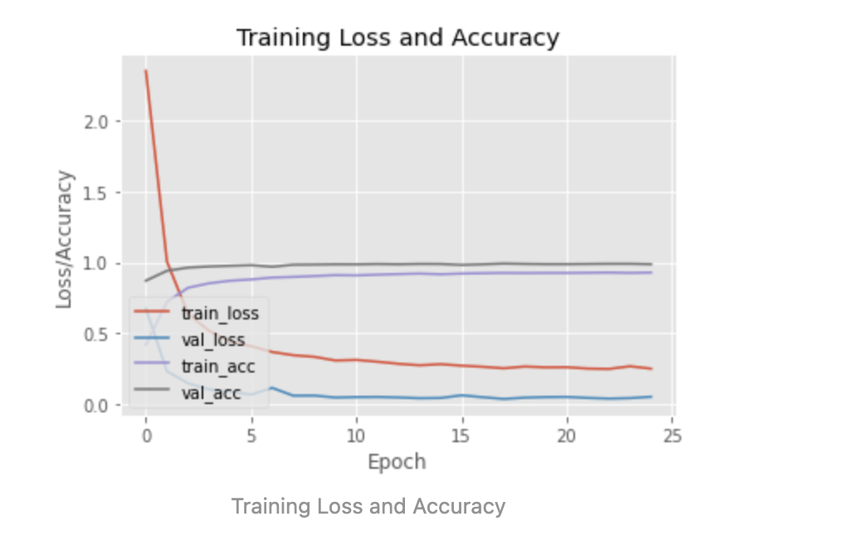
График обучения

Slide 9
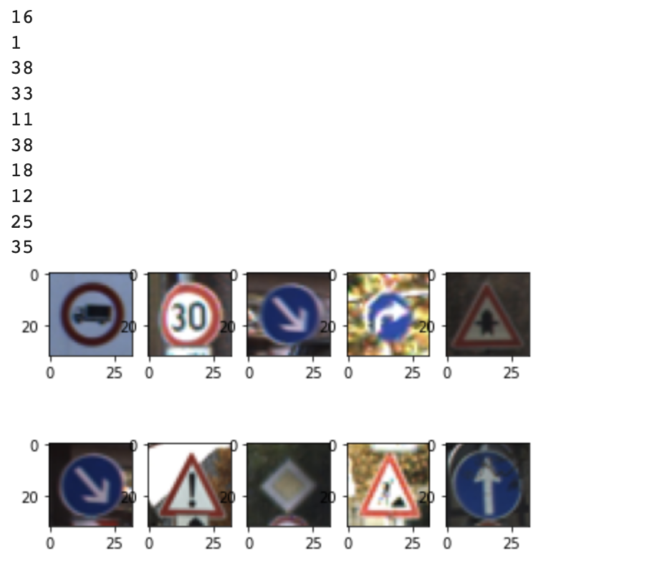

Тестирование
Числа являются номером классом изображения
С помощью accuracy_score из sklearn metrics
проверяем точность предсказаний нашей модели.
Мы достигли 96% точности на этой модели.

Slide 10
Cпасибо за
внимание!

